Slide 1



Атестація депутатів місцевих рад
4 рік повноважень

Slide 2
Як встановлювались результати
ОПРИЛЮДНЕННЯ НА САЙТАХ РАД
ЗДІЙСНЕННЯ ПРИЙОМУ
ІНФОРМУВАННЯ ПРО ДІЯЛЬНІСТЬ
ДИСЦИПЛІНА ВІДВІДУВАННЯ СЕСІЙ ТА ЗАСІДАНЬ ПОСТІЙНИХ КОМІСІЙ
Біографії, фото, відомості про здійснення прийому
Регулярне, щонайменше раз на місяць проведення особистого прийому громадин
Соціальні мережі та газети, особлива увага приділена здійсненню зворотного зв'язку
Більше 50% пропусків - це 0.

Slide 3
Як встановлювались результати
ВИСТУПИ ТА ЗАПИТИ
КОНФЛІКТ ІНТЕРЕСІВ ТА ДЕКЛАРАЦІЇ
ЗВІТУВАННЯ
ГОЛОСУВАННЯ ПРИ РОЗГЛЯДІ СПІРНИХ ПРОЕКТІВ РІШЕНЬ ТА ПЕРСОНАЛЬНЕ ГОЛОСУВАННЯ
За рік, на публічній зустрічі з громадянами, оприлюднення на сайті ради. Враховані онлайн звітні зустрічі під час карантину, проведені до 30 квітня, 2020
використання інструменту подання депутатських запитів для відстоювання інтересів громадян, а також виступи під час сесій
відсутність фактів неврегулюваних ситуацій конфлікту інтересів при голосуваннях, а також оприлюднення декларації на сайті ради
В тих містах, де відповідні питання були актуальними.

Slide 4
Як збирались відомості
ОФІЦІЙНІ САЙТИ РАД
МОНІТОРИНГ МЕДІА ТА СОЦІАЛЬНИХ МЕРЕЖ
ЗВЕРНЕННЯ ДО ДЕПУТАТІВ ТА МІСЦЕВИХ ОСЕРЕДКІВ ПАРТІЙ
КОНТАКТИ З ПРИЙМАЛЬНЯМИ МІСЦЕВИХ ДЕПУТАТІВ
ВІДВІДУВАННЯ ПЛЕНАРНИХ ЗАСІДАНЬ СЕСІЙ
ЗВЕРНЕННЯ ТА ЗАПИТИ ДО АПАРАТІВ МІСЦЕВИХ РАД

Slide 5
Експертне опитування
ЕКСПЕРТИ ОБИРАЛИ 3-Х "НАЙКРАЩИХ" ТА ТРЬОХ "НАЙГІРШИХ" НА ЇХ ДУМКУ ДЕПУТАТІВ РАДИ
ЕКСПЕРТІВ ПРОСИЛИ ПОЯСНИТИ, ЗА ЯКИМИ КРИТЕРІЯМИ ВОНИ ЗРОБИЛИ СВІЙ ВИБІР
ДЕПУТАТИ, ЯКІ ОТРИМАЛИ НАЙБІЛЬШЕ "ПОЗИТИВНИХ" АБО "НЕГАТИВНИХ" ОЦІНОК ЕКСЕРТІВ - ВИЗНАЧАЮТЬСЯ ЯК "ЛІДЕРИ" АБО "АУТСАЙДЕРИ" РОКУ НА ДУМКУ ЕКСПЕРТІВ

Slide 6
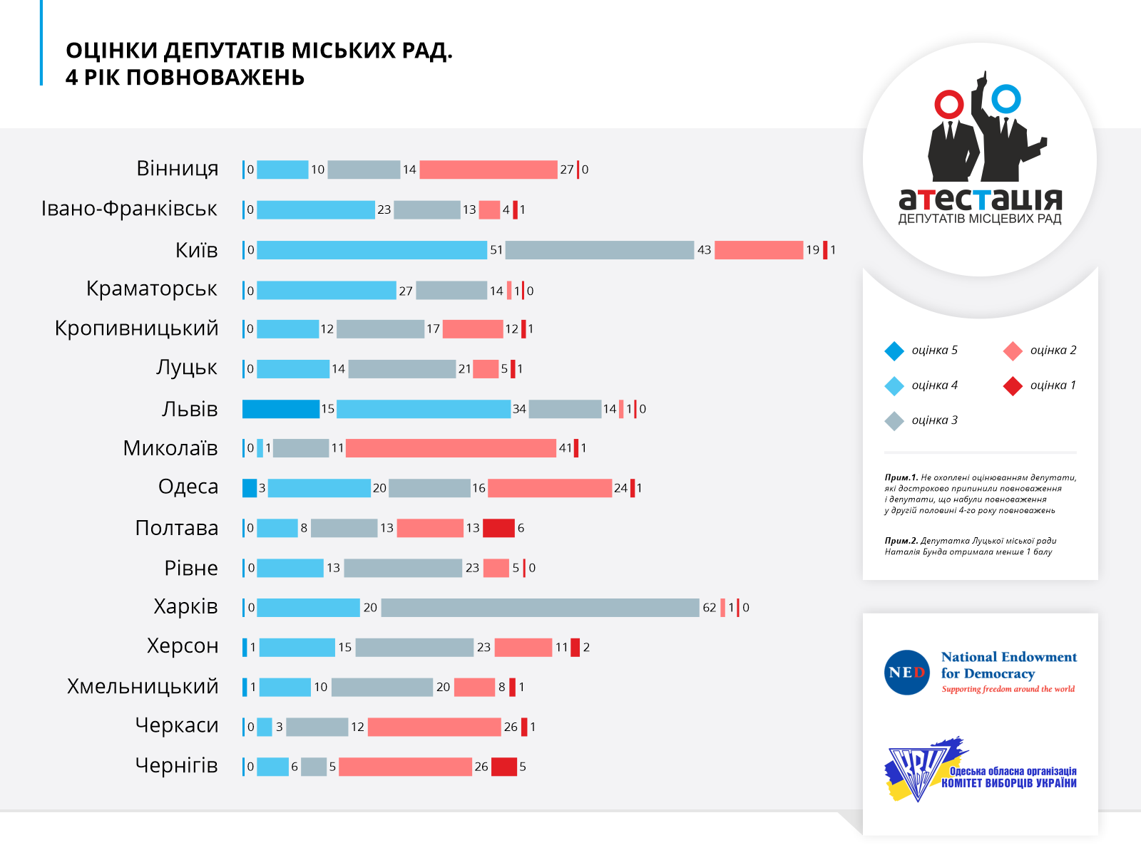

Slide 7
Оцінки депутатів Івано-Франківської міської ради
Оцінка 5 – жодного депутата.
Оцінка 4 – отримали 24 депутати: Віталій Бурко, Василь Скиданчук, Петро Гречанюк, Маріана Продан, Василь Ревчук, Володимир Фецич, Володимир Олійник, Дмитро Чміль, Андрій Строїч, Сергій Абрам’як, Мар’ян Вагилевич, Андріан Волгін, Андрій Грималюк, Віктор Синишин, Роман Харук, Олег Капустяк, Роман Марцінків, Сергій Палійчук, Петро Шкутяк, Олександра Федорук, Михайло Верес, Стефан Магас, Іван Гарасимко, Віталій Мерінов.
Оцінка 3 – отримали 13 депутатів: Мстислав Тарас, Володимир Саврей, Микола Ковальчук, Ігор Саварин, Роман Онуфріїв, Петро Гавриш, Ярослав Горбовий, Галина Куницька, Ігор Корсун, Степан Руднянин, Іван Пуйда, Володимир Яблонь, Володимир Кушнір.
Оцінка 2 – отримали 3 депутати: Володимир Балагура, Сергій Гаєвський та Руслан Терешко.
Оцінка 1 – отримала Ірина Кулинич.

Slide 8
Як експерти оцінюють депутатів Івано-Франківської міської ради
Найчастіше кращими депутатами називали: Стефана Магаса, Віталія Мерінова, Івана Гарасимка та Андріана Волгіна (від 8 до 10 схвальних згадок)
Найчастіше гіршими депутатами називали: Романа Онуфріїва, Петра Гавриша, Ірину Кулинич та Володимира Саврея (від 5 до 9 негативних згадок).

Slide 9
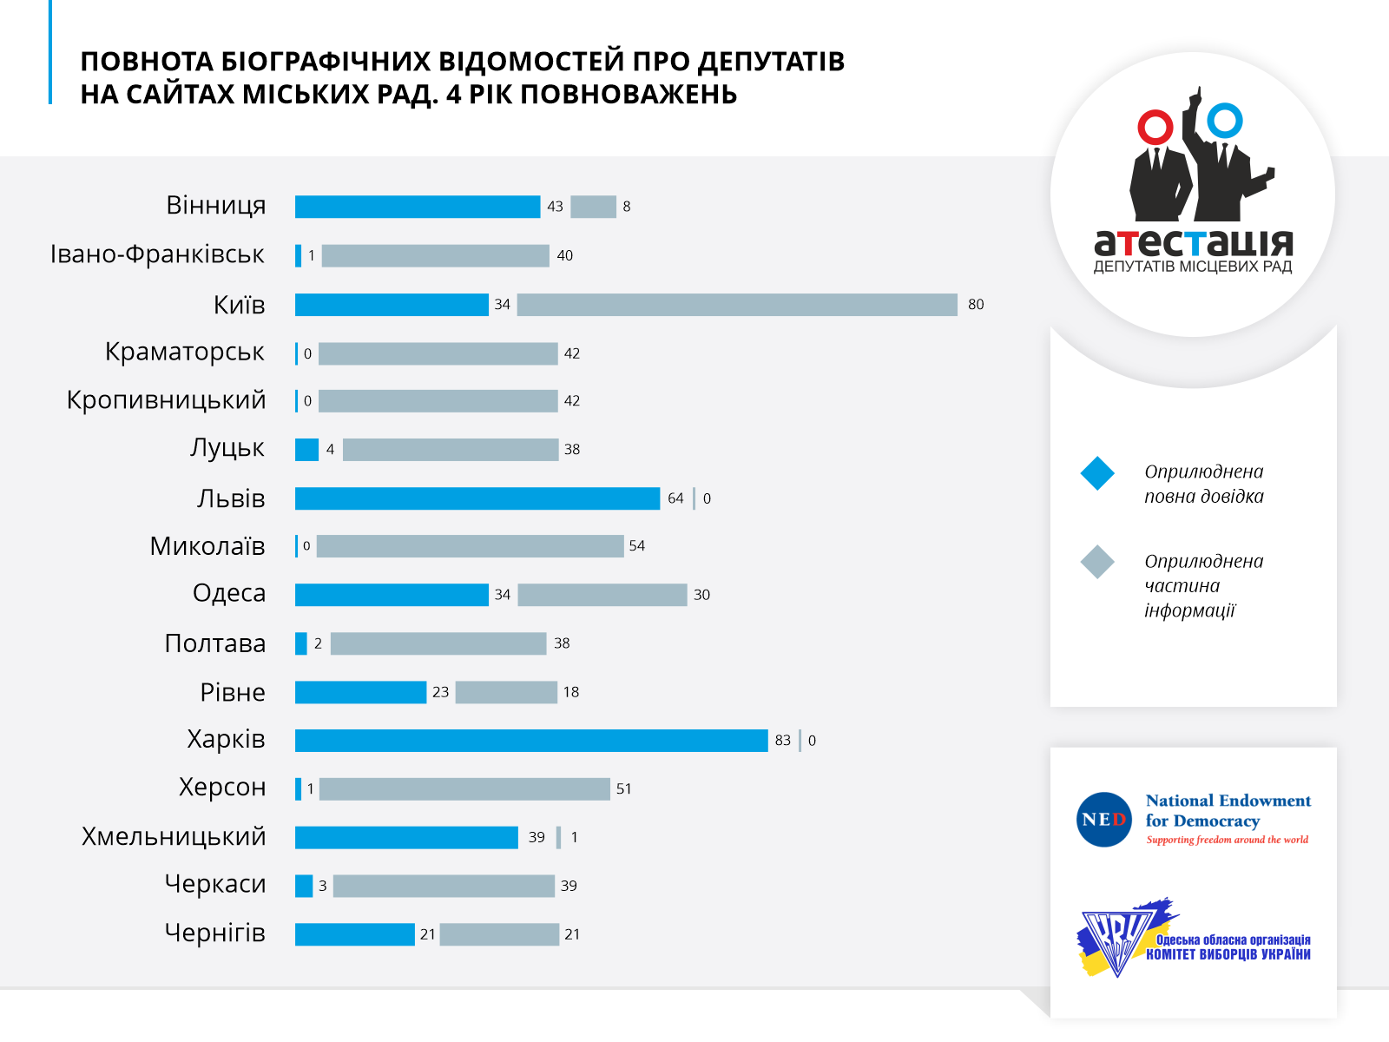

Slide 10
Біографії депутатів Івано-Франківської міської ради на сайті ОМС
Оприлюднена інформація: ПІБ депутата, фракційну та партійну приналежність, графік прийому, межі округу, рівень освіти (без вказання навчального закладу, дату народження, контактні дані.
Відсутня інформація: автобіографія, відомості про здобуту освіту (навчальний заклад), сімейний стан та місце роботи.
Оприлюднив усю інформацію – Віталій Мерінов.

Slide 11
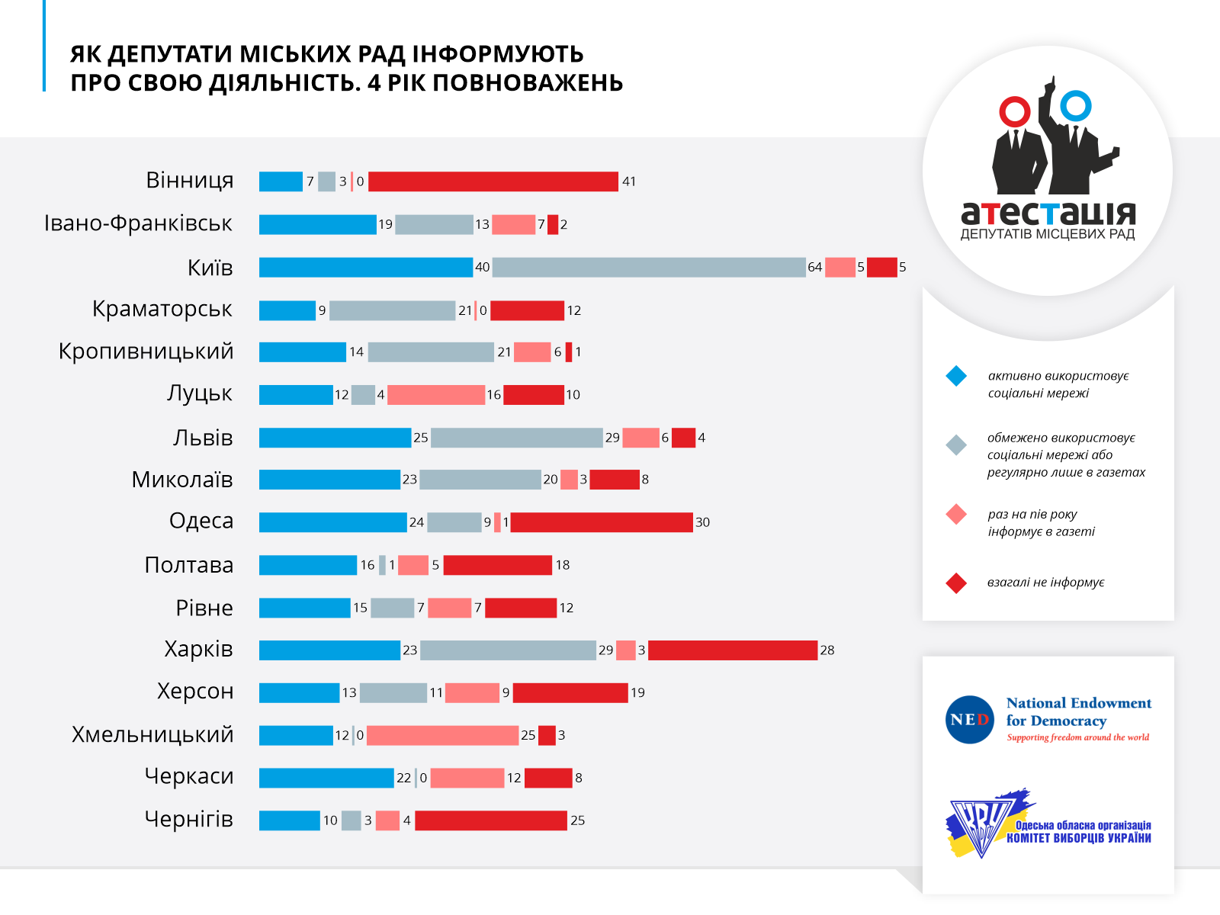

Slide 12
Як депутати Івано-Франківської міської ради інформують про свою діяльність
Через персональні сторінки у фейсбуку повідомляють виборців про свою роботу та ведуть комунікацію 18 депутатів ради: Андріан Волгін, Іван Гарасимко, Петро Гречанюк, Андрій Грималюк, Олег Капустяк, Стефан Магас, Роман Марцінків, Віктор Синишин, Василь Скиданчук, Андрій Строїч, Олександра Федорук, Володимир Фецич, Маріанна Продан, Віталій Бурко, Роман Харук, Михайло Верес, Петро Шкутяк, Володимир Яблонь.
Пасивно інформують виборців про свою роботу - повідомленнями у соціальних мережах без зворотної комунікації, у партійних газетах, що виходять раз у кілька місяців, чи на прийомах 14 депутатів: Володимир Балагура, Петро Гавриш, Ярослав Горбовий, Ірина Кулинич, Микола Ковальчук, Галина Куницька, Ігор Корун, Роман Онуфріїв, Іван Пуйда, Ігор Саварин, Володимир Саврей, Руслан Терешко, Сергій Гаєвський

Slide 13
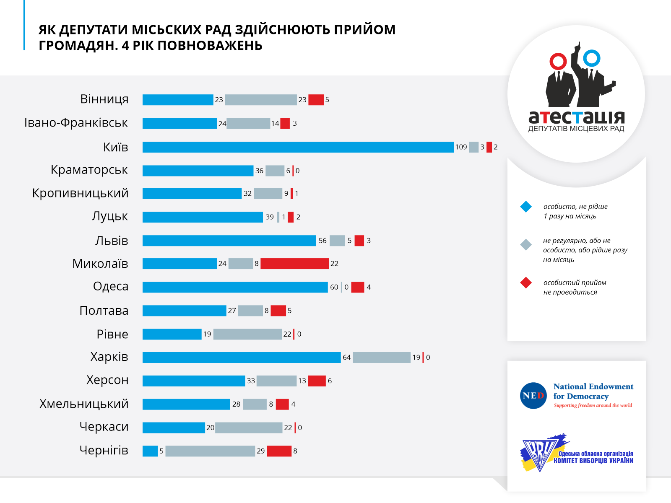

Slide 14
Як депутати Івано-Франківської міської ради здійснюють прийом
Особисто, не рідше одного разу на місяць – 24 депутати.
Не регулярно, або не особисто чи рідше разу на місяць – 14 депутатів.
Взагалі не проводять - 3 депутати.

Slide 15
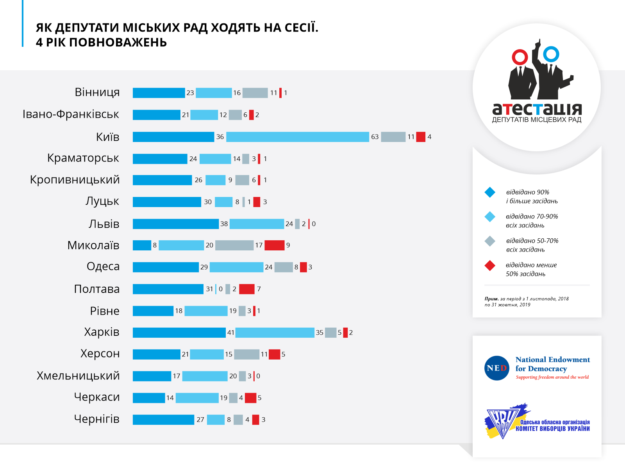

Slide 16
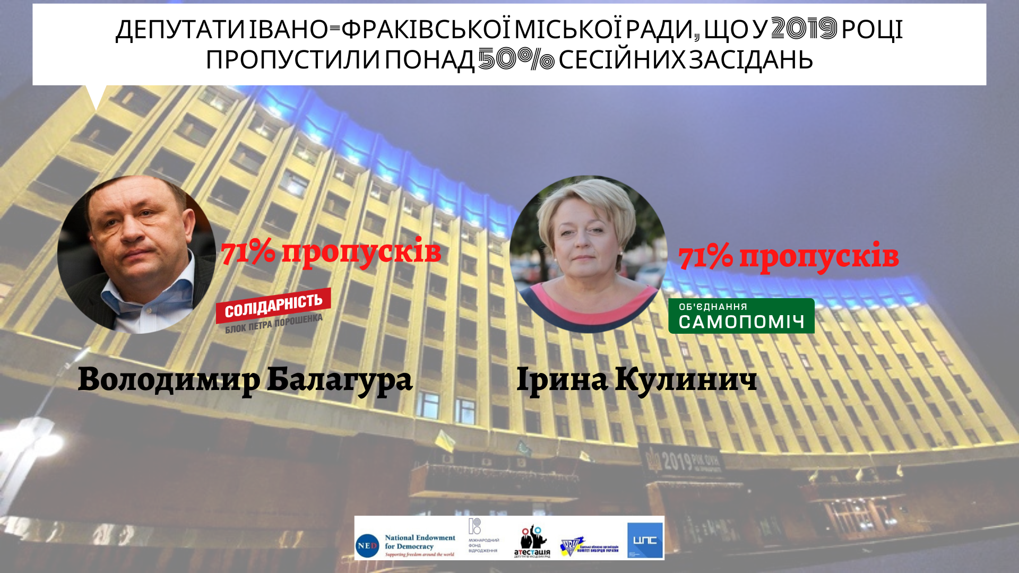
Як депутати Івано-Франківської міської ради ходять на сесії
9 депутатів пропустили від 25% до 50% сесій у 2019 році: Сергій Гаєвський, Петро Гречанюк, Андрій Грималюк, Микола Ковальчук, Володимир Кушнір, Роман Марцінків, Володимир Олійник, Іван Пуйда, Володимир Саврей.

Slide 17
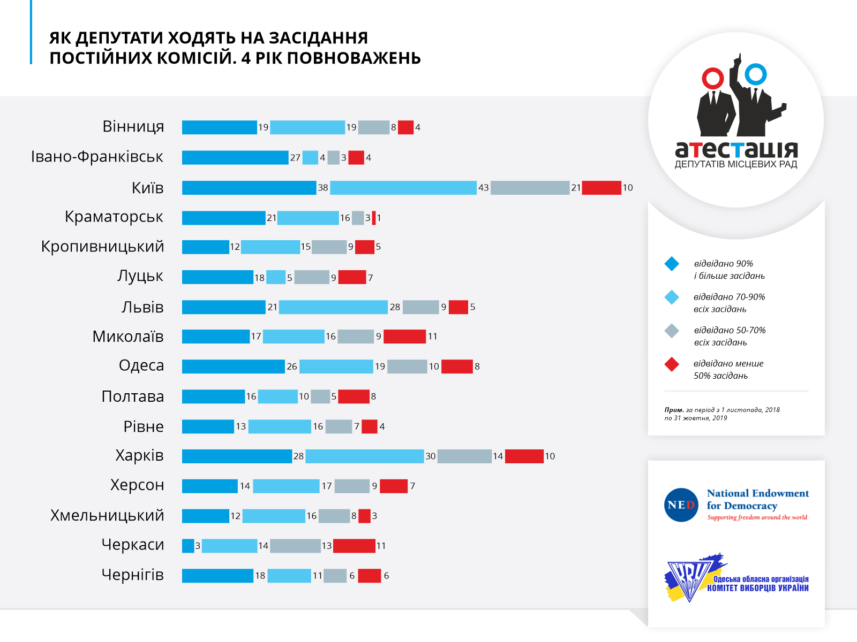

Slide 18
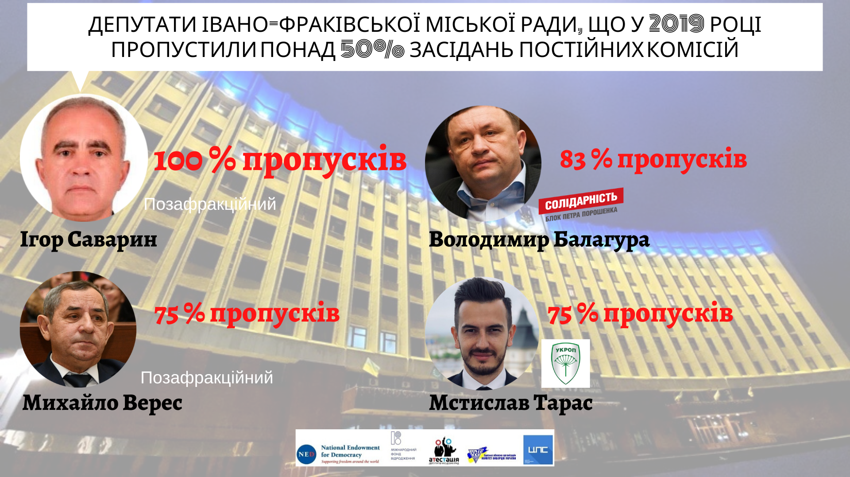
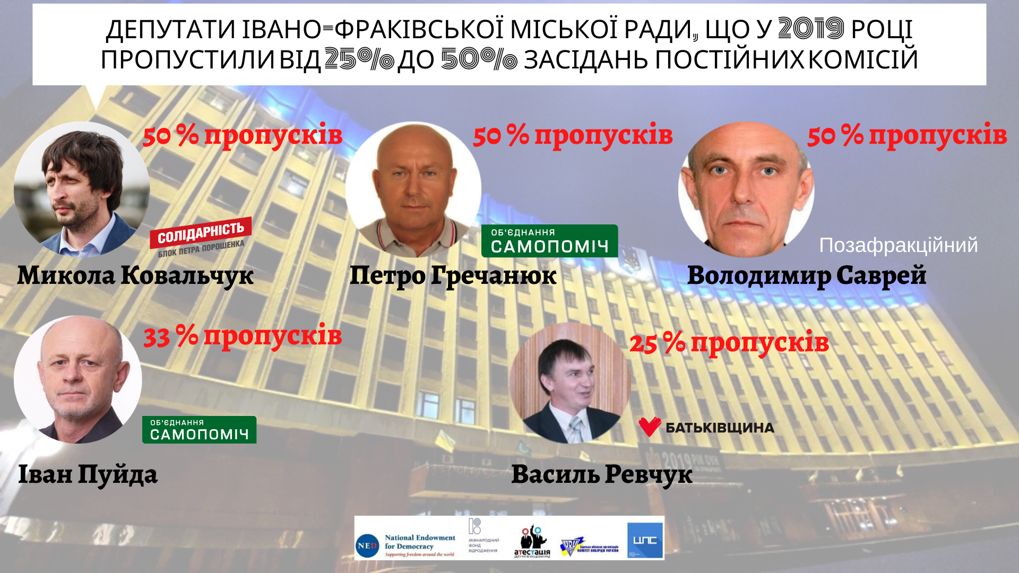
Як депутати Івано-Франківської міської ради ходять на засідання постійних комісій

Slide 19
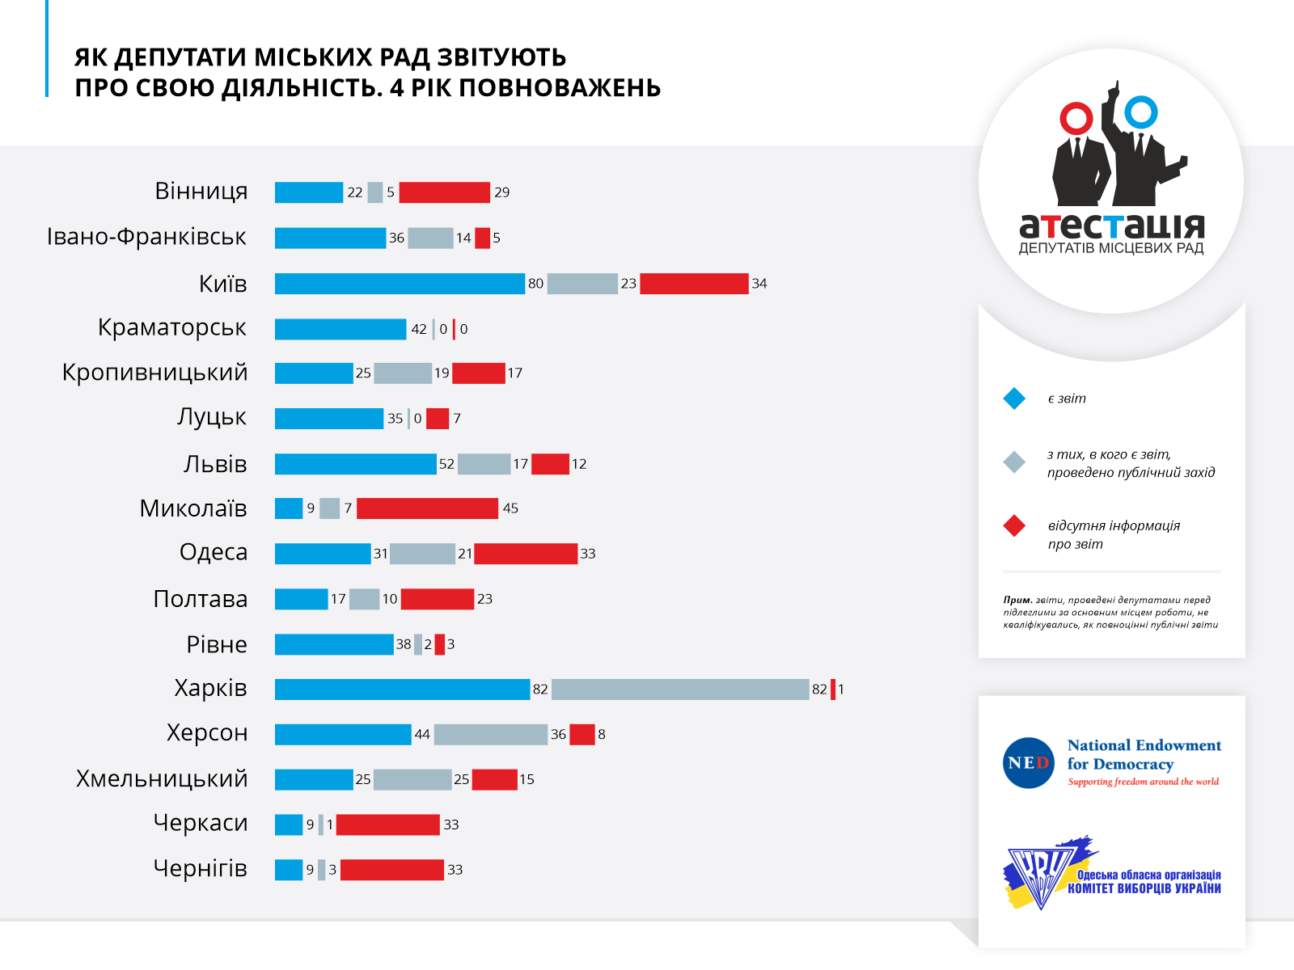

Slide 20
Як депутати Івано-Франківської міської ради звітують про свою діяльність
Про роботу в 2019 році не прозвітували 5 депутатів (ні письмово, ні публічно): Сергій Гаєвський, Володимир Балагура, Ірина Кулинич, Руслан Терешко, Мстислав Тарас.
Не звітували публічно 25 депутатів: Володимир Балагура, Андріан Волгін, Петро Гавриш, Сергій Гаєвський, Іван Гарасимко, Ярослав Горбовий, Микола Ковальчук, Ігор Корсун, Ірина Кулинич, Галина Куницька, Володимир Кушнір, Володимир Олійник, Роман Онуфріїв, Сергій Палійчук, Роман Онуфріїв, Сергій Палійчук, Іван Пуйда, Василь Ревчук, Степан Руднянин, Ігор Саварин, Володимир Саврей, Мстислав Тарас, Руслан Терешко, Олександра Федорук, Володимир Фецич, Дмитро Чміль, Петро Шкутяк, Володимир Яблонь.

Slide 21
HTTPS://ATTESTATION.IN.UA
HTTPS://WWW.FACEBOOK.COM/ATTESTATIONLC/
Стежте за Атестацією місцевих депутатів
Далі буде!

